Slide 1
第四章 图形的相似
平行线分线段成比例
第2课时
WWW.PPT818.COM

Slide 2
利用平行线证比例式或等积式的方法：
当比例式或等积式中线段不在平行线上，若平行
线为一组(两条以上)时，可直接利用平行线分线段成
比例的基本事实证明；若平行线只有两条时，则利用
平行线分线段成比例的基本事实的推论证明；当比例
式或等积式中的线段不是对应线段时，则利用转化思
想，用等线段、等比例、等积替换进行论证．

Slide 3
1
类型
证比例式
技巧1
中间比代换法证比例式
如图，▱ABCD中，点E是AB的中点，在AD上截
取2AF＝FD，EF交AC于点G，延长EF与CD的
延长线交于点H，
求 的值．

Slide 4
∵四边形ABCD是平行四边形，
∴△AFE∽△DFH.
∴
同理
∵E是AB的中点，∴AE＝ DC.
∴
解：

Slide 5
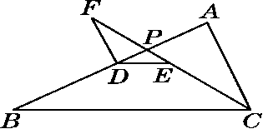
技巧2
等积代换法证比例式
如图，在△ABC中，D是AB上一点，E是△ABC内一点，DE∥BC，过D作AC的平行线交CE的延长线于F，CF与AB交于P，求证：

Slide 6
证明：∵DE∥BC，∴
∴PD·PC＝PE·PB.
∵DF∥AC，∴
∴PD·PC＝PF·PA.
∴PE·PB＝PF·PA. ∴

Slide 7
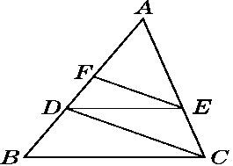
技巧3
等比代换法证比例式
如图，在△ABC中，DE∥BC，EF∥CD.
求证：
证明：∵EF∥CD，
∴
∵DE∥BC. ∴
∴

Slide 8
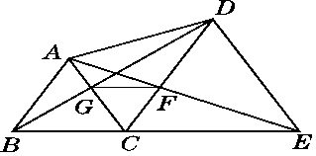
技巧4
平行法证比例式
4．如图，已知B，C，E三点在同一条直线上，
△ABC与△DCE都是等边三角形．其中线段BD
交AC于点G，线段AE交CD于点F，连接GF.
求证：(1)△ACE≌△BCD；
(2)

Slide 9
(1)∵△ABC与△DCE都是等边三角形，
∴AC＝BC，CE＝CD，
∠ACB＝∠DCE＝60°.
∴∠ACB＋∠ACD＝∠DCE＋∠ACD，
即∠ACE＝∠BCD.
∴△ACE≌△BCD(SAS)．
证明：

Slide 10
(2)∵△ACE≌△BCD，
∴∠BDC＝∠AEC.
又∵∠GCD＝180°－∠ACB－∠DCE＝60°
＝∠FCE，CD＝CE，
∴△GCD≌△FCE(ASA)．
∴CG＝CF. ∴△CFG为等边三角形．
∴∠CFG＝∠DCE＝60°.
∴GF∥CE. ∴

Slide 11
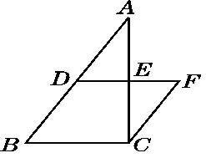
2
类型
证线段相等
技巧5
等比例后项证线段相等(等比例过渡法)
5.如图，在△ABC中，∠ACB＝90°，∠B＞∠A，
点D为边AB的中点，DE∥BC交AC于点E，
CF∥BA交DE的延长线于点F.
求证：DE＝EF.

Slide 12
证明：∵DE∥BC，∴
∵点D为AB的中点，
∴AD＝DB，即
∵CF∥BA，
∴
∴DE＝EF.

Slide 13
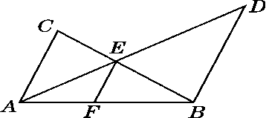
3
证两个比的值的和为1
类型
技巧6
同分母的中间比代换法
6. 如图，已知AC∥FE∥BD，求证：

Slide 14
∵AC∥EF，
∴ ①.
又∵FE∥BD，
∴ ② .
①＋②，得
即
证明：

